Slide 1
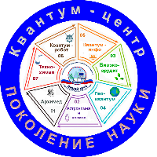
Муниципальное общеобразовательное учреждение
«Лицей №10 Кировского района Волгограда»
Интеграция учебной и внеучебной деятельности
при изучении информатики
Асютина Мария Александровна,
учитель информатики,
МОУ «Лицей №10 Кировского района Волгограда»

Slide 2
Асютина Мария Александровна
учитель информатики и ИКТ высшей квалификационной категории муниципального общеобразовательного учреждения «Лицей № 10 Кировского района Волгограда»
обладатель премии губернатора Волгоградской области 2010, 2015 гг,
автор публикаций по методике преподавания информатики и ИКТ

Slide 3
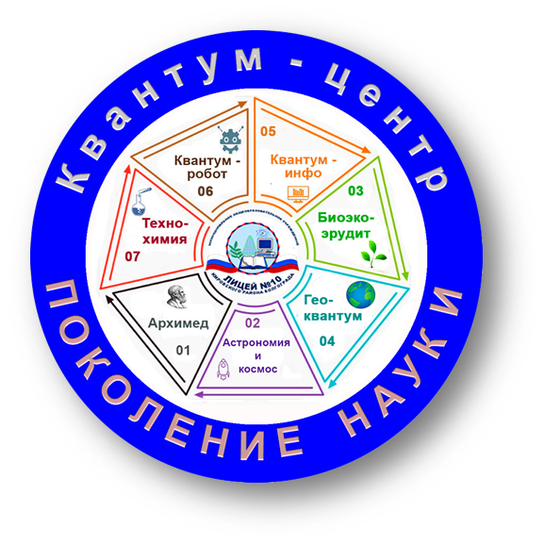
План выступления:
1. Проблема интеграции информатики в образовательном процессе
2. Понятие и технологии интеграции
3. Способы интеграции средств учебной и внеучебной деятельности в обучении информатике

Slide 6
Информатика как один из базисных учебных предметов в современном информационно-ориентированном обществе способствует усвоению законов и принципов его развития, формированию навыков творческой, коммуникативной, проектной и самообразовательной деятельности.

Slide 7
Интеграция в образовании – это реализация как внутрипредметных, так и межпредметных связей в педагогическом процессе, обоснованной всеобщностью и единством законов природы, целостным восприятием субъектов окружающего мира.

Slide 8
Интеграция в образовании:
1
объектный или понятийный характер (группировать учебные предметы вокруг общественно значимых проблем и понятий);
2
предметный характер (связывать несколько учебных дисциплин в рамках одного цикла для создания учебных курсов);
3
внутрипредметный характер (между отдельными темами в рамках курса одной учебной дисциплины).

Slide 9
Важно:
Интеграция внеучебной деятельности с учебной не должна служить способом расширения количества учебных часов за счет дополнительных, а призвана объединить получаемые знания на уроках и вне в единую систему.

Slide 10
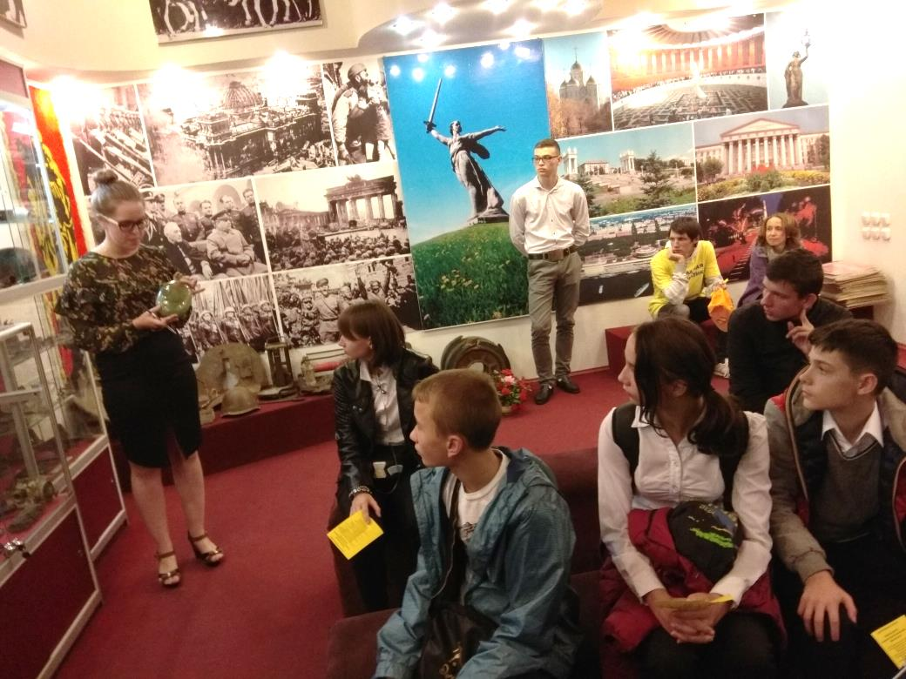

Slide 11
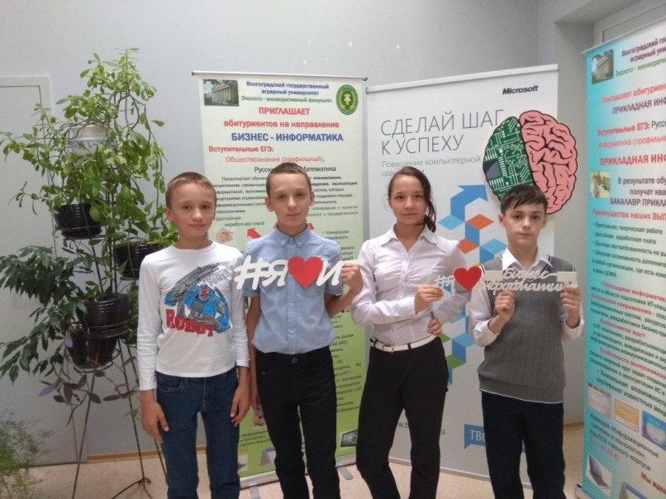
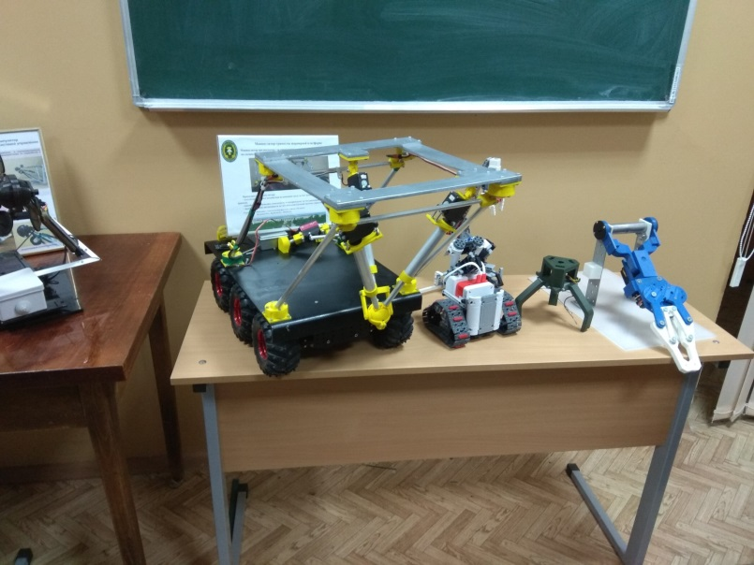
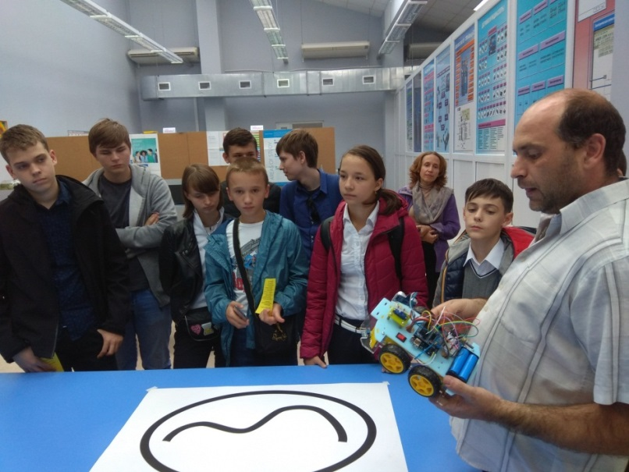
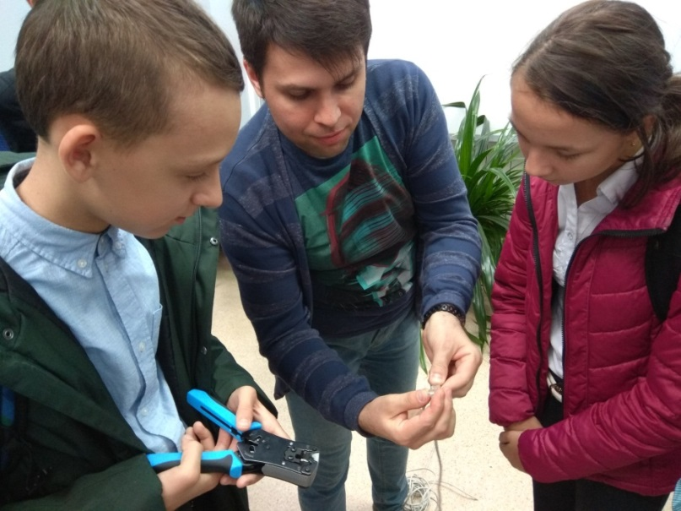

Slide 12
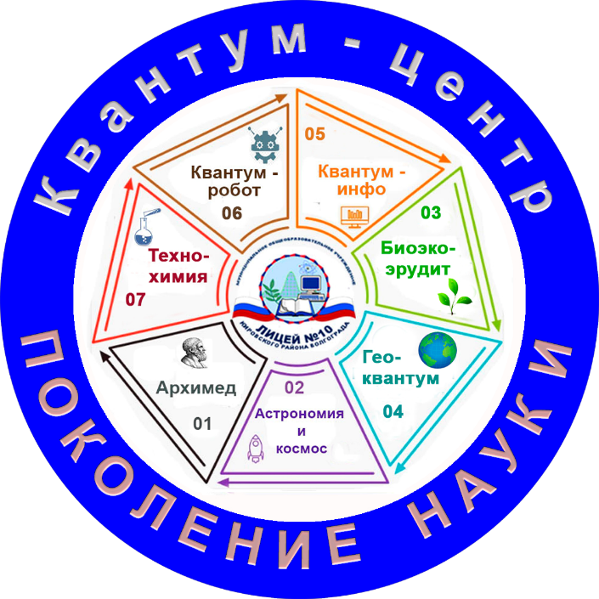
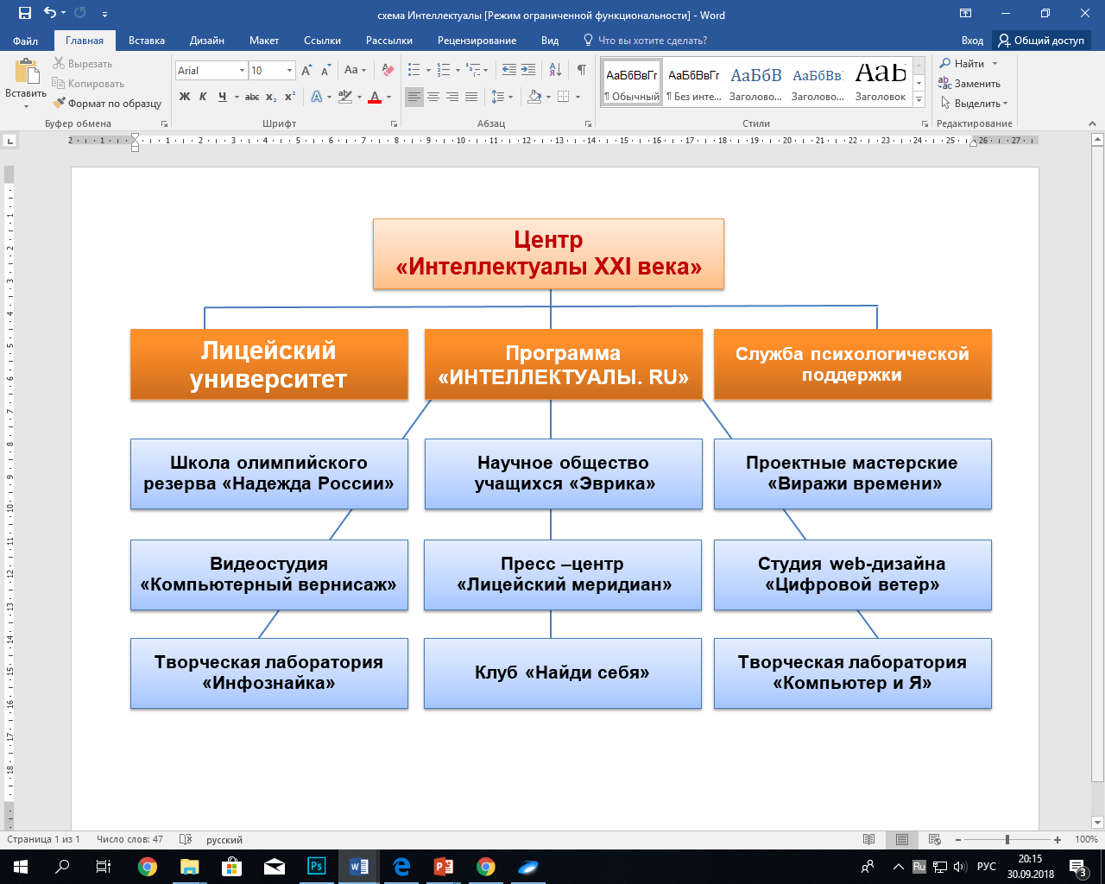
Муниципальное общеобразовательное учреждение
«Лицей №10 Кировского района Волгограда»
2018г
2016г
2009г

Slide 13
«Мир компьютерных презентаций»
«Мультимедийные средства наглядности»
«3D-моделирование»
«Создание веб-сайтов, интернет технологии»
«Увлекательное путешествие в мир программирования»

Slide 14
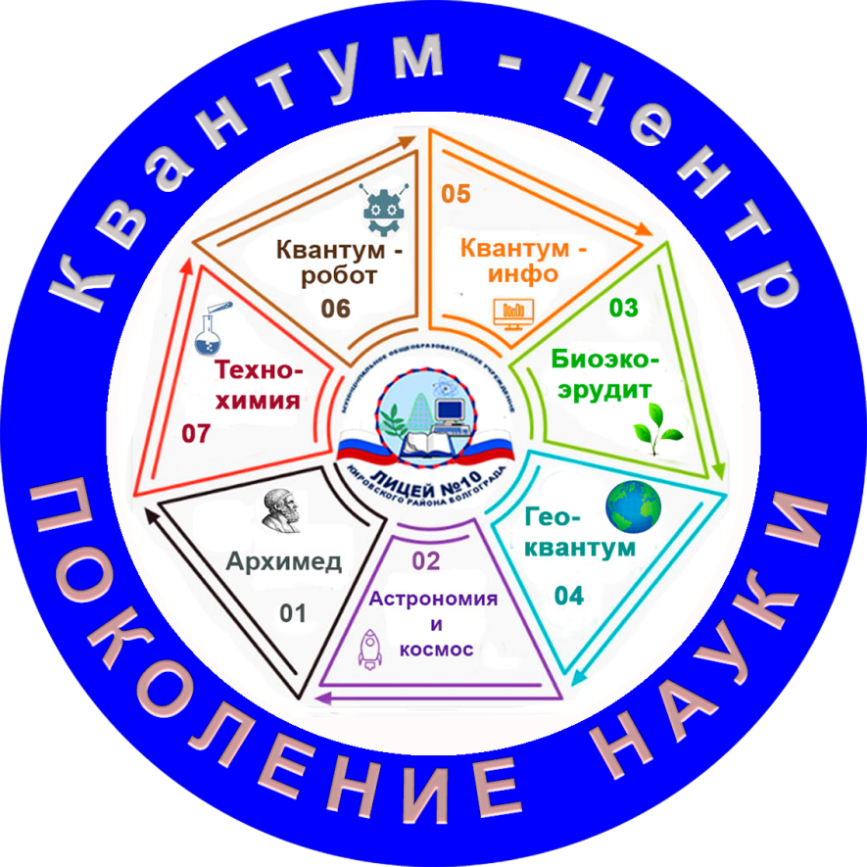

Slide 15
КВАНТОРИУМ
Квантум – это перспективное научно-техническое направление, представленное в Кванториуме

Slide 17
Вопрос:
Считаете ли Вы, что интеграция учебной и внеучебной деятельности учащихся в образовательном процессе может повысить качество естественнонаучного и инженерно-математического образования?
Если Вы считаете «Да», то поставьте знак +, если «Нет» , то поставьте знак -

Slide 18
ВолГУ
Математическое обеспечение и администрирование информационных систем
Программная инженерия
ВолГТУ
Автоматизация производственных процессов и производства
СПбВКА
Автоматизированные системы управления войсками
Информационная безопасность
Прикладная информатика

Slide 19
СПбГУАП
Информационная защита
МУПОЧ
Конструирование и технологии электронных средств
МЭИ
Электротехника и электроника
Проектирование технологий радиоинформационных систем
МГТУГА
Техническая эксплуатация транспортного радиооборудования

Slide 20
Основным критерием успешности интеграции учебной и внеучебной деятельности является способность к самообразованию, выбору наиболее результативных методов и средств информационных технологий для решения прикладных задач, самостоятельной практико-преобразовательской деятельности за компьютером.

Slide 21
Информационные источники:
Основные принципы создания и функционирования Детских технопарков «Кванториум» в РФ
https://минобрнауки.рф/документы/12045/файл/10400/Рекомендации.pdf
«Концептуальные основы создания сети детских технопарков «Кванториум» в Волгоградской области» (Статья подготовлена с учетом постановления Администрации Волгоградской области от 22.08. 2017 № 442-п «О создании и функционировании в Волгоградской области сети детских технопарков «Кванториум» на 2018–2020 годы»
3. Материалы сайта «Кванториум.34» http://www.kvantorium34.ru/

